Slide 1
MÔ HÌNH MARKOV ẩN
(Hidden Markov Model)
Khoa Công nghệ Thông tin
Trường Đại học Khoa học, Đại học Huế

Slide 2



Mô hình Markov - Markov Model (1)
Xét mô hình về dự báo thời tiết
Giả sử chúng ta có 03 trạng thái của thời tiết
  Nắng (N)
  Mưa (M)
  Sương mù (S)
Giả sử thời tiết trong một ngày là không thay đổi, nghĩa là không chuyển từ trạng thái này sang trạng thái khác.

Slide 3
Mô hình Markov - Markov Model (2)
Dự đoán thời tiết của ngày mai dựa trên các quan sát các trạng thái thời tiết trong quá khứ.
Xây dựng một mô hình thống kê để dự đoán q_{n} (trạng thái thời tiết của ngày thứ n).
q_{n} phụ thuộc vào q_{n-1} (trạng thái thời tiết ngày thứ n-1), q_{n-2,} vv…
Tìm xác suất có điều kiện
P(q_{n}|q_{n-1}, q_{n-2}, …, q₁) ①

Slide 4
Mô hình Markov - Markov Model (3)
Dựa vào công thức ① chúng ta có thể dự đoán xác suất của các trạng thái thời tiết của ngày mai, ngày mốt, … dựa vào các trạng thái quan sát được trong quá khứ.
Ví dụ:
  Chúng ta biết thời tiết của ba ngày liên tiếp trước đó là {N, N, S}
  Xác suất để ngày mai trời mưa (M) được tính bởi công thức:
  P(q₄=M|q₃=S,q₂=N,q₁=N) ②
  Nghĩa là chúng ta cần tìm xác suất để xảy ra chuỗi trạng thái quan sát được theo thứ tự {N, N, S, M}.

Slide 5
Mô hình Markov - Markov Model (4)
n lớn → số trạng thái quan sát lớn.
Với n = 6, ta phải thu thập đến 3⁽⁶⁻¹⁾ ⁼ 243 trạng thái trong quá khứ.
Giả sử một cách đơn giản (giả thiết markov):
  Với dãy các trạng thái {q₁, q₂, …, q_{n}} thì
  P(q_{n}|q_{n-1}, q_{n-2}, …, q₁) = P(q_{n}|q_{n-1}) ③
  Gọi là giả thiết Markov bậc nhất (mô hình Markov).
  Với dãy các trạng thái {q₁, q₂, …, q_{n}} thì
  P(q_{n}|q_{n-1}, q_{n-2}, …, q₁) = P(q_{n}|q_{n-1}, q_{n-2})
  Gọi là giả thiết Markov bậc hai.

Slide 6
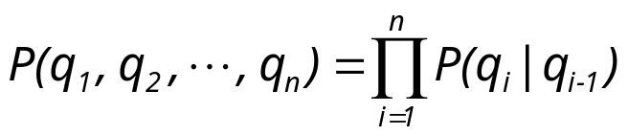
Mô hình Markov - Markov Model (5)
Với dãy các trạng thái {q₁, q₂, …, q_{n}} mà
  P(q_{n}|q_{n-1}, q_{n-2}, …, q₁) = P(q_{n}|q_{n-1}) ③
  Gọi là giả thiết Markov bậc nhất (mô hình Markov).
  Chuỗi {q_{i}} đầu ra được gọi là xích Markov.
Ta có thể biểu diễn xác suất của chuỗi {q₁, q₂, …, q_{n}} bằng cách sử dụng giả thiết Markov như sau:
④
Với giả thiết Markov, chúng ta chỉ cần biết xác suất để chuyển từ trạng thái q_{n-1} sang q_{n,} tức là P(q_{n}|q_{n-1}).

Slide 7
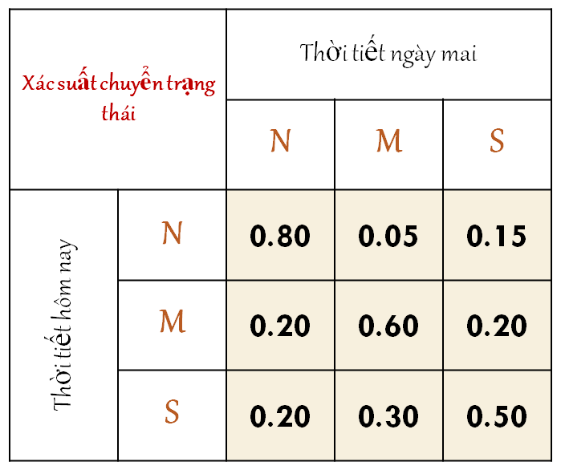
Mô hình Markov - Markov Model (6)
Ở mô hình dự báo thời tiết trên, chúng ta có 3 * 3 = 9 giá trị P(q_{n}|q_{n-1}) với q_{n}, q_{n-1} ∈ {N, M, S}.
Giả sử có bảng xác suất chuyển trạng thái thời tiết như sau:

Slide 8


Mô hình Markov - Markov Model (7)
Với mô hình Markov bậc nhất, và với dữ liệu bảng trên chúng ta có thể biểu diễn bằng Ôtômat hữu hạn sau:
0.80
0.50
0.15
N
S
0.20
0.05
0.30
0.20
0.20
M
0.60

Slide 9
Mô hình Markov - Markov Model (8)
Ví dụ 1:
  Cho biết hôm nay trời nắng (N). Tính xác suất để ngày mai trời nắng (N) và ngày mốt trời mưa (M).
  Sử dụng giả thiết Markov và xác suất cho trong bảng trên, ta có:
  P(q₂=N, q₃=M|q₁=N) = P(q₃=M|q₂=N,q₁=N) * P(q₂=N|q₁=N)
  = P(q₃=M|q₂=N) * P(q₂=N|q₁=N) (Giả thiết Markov)
  = 0.05 * 0.8 = 0.04
  Chúng ta có thể tính xác suất này thông qua Ôtômát trong hình trên, bằng cách nhân các giá trị trên đường đi.

Slide 10
Mô hình Markov - Markov Model (9)
Ví dụ 2:
  Giả sử thời tiết ngày hôm qua là mưa (q₁=M) và ngày hôm nay là sương mù (q₂=S). Tính xác suất ngày mai trời sẽ nắng (q₃=N).
  Sử dụng giả thiết Markov và xác suất cho trong bảng trên, ta có:
  P(q₃=N| q₂=S, q₁=M)
  = P(q₃=N|q₂=S) (Giả thiết Markov)
  = 0.20

Slide 11
Mô hình Markov - Markov Model (10)
Ví dụ 3:
  Cho biết hôm nay trời sương mù (q₁=S). Tính xác suất ngày mốt trời sẽ mưa (q₃ = M).
  Sử dụng giả thiết Markov và xác suất cho trong bảng trên, ta có:
  P(q₃=M|q₁=S) = P(q₂=N,q₃=M|q₁=S) +
  P(q₂=M,q₃=M|q₁=S) +
  P(q₂=S,q₃=M|q₁=S)
  = P(q₃=M|q₂=N) * P(q₂=N|q₁=S) +
  = P(q₃=M|q₂=M) * P(q₂=M|q₁=S) +
  = P(q₃=M|q₂=S) * P(q₂=S|q₁=S)
  = 0.05*0.20 +0.60*0.30+0.30*0.50 = 0.34

Slide 12

Mô hình Markov ẩn – Hidden Markov Models (HMMs)
Giả sử chúng ta bị nhốt trong một ngôi nhà
và muốn biết được thời tiết bên ngoài.
Chúng ta chỉ có thể biết được một thứ liên
quan đến thời tiết, đó là người chăm sóc hằng
ngày có mang theo dù (D) hay không mang theo dù (K).
Giả sử xác suất người chăm sóc chúng ta mang dù được cho như bảng sau:
  P(o_{i}|q_{i}) là xác suất người chăm sóc
  mang theo dù (o_{i} = D) với trạng thái
  thời tiết q_{i} trong ngày i.
Thời tiết | Xác suất mang dù
N | 0.10
M | 0.80
S | 0.30

Slide 13
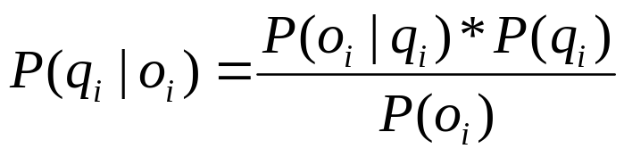
Mô hình Markov ẩn – Hidden Markov Models (HMMs)
Như vậy, thời tiết bên ngoài sẽ là ẩn đối với chúng ta.
Bây giờ chúng ta phải tìm xác suất của các trạng thái thời tiết q_{i} ∈ {N, M, S} thông qua các quan sát được o_{i}, với o_{i}=D, nếu người chăm sóc mang theo dù, o_{i}=K nếu người chăm sóc không mang theo dù. Nghĩa là chúng ta phải tìm P(q_{i}|o_{i}).
  Công thức Bayes
Với n ngày, với dãy trạng thái thời tiết Q={q₁, q₂, …, q_{n}} và dãy các trạng thái mang dù O={o₁, o₂, …, o_{n}} ta có:

Slide 14
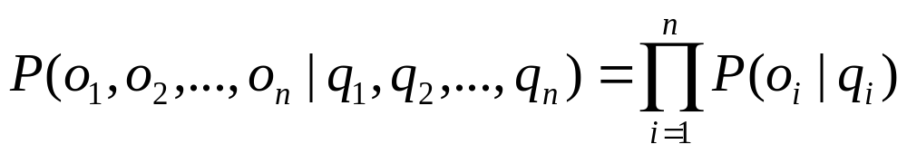
Mô hình Markov ẩn – Hidden Markov Models (HMMs)
Trong đó:
  P(q₁, q₂, …, q_{n}) là xác suất xảy ra chuỗi trạng thái thời tiết
  Q = {q₁, q₂, …, q_{n}}, q_{i} ∈ {N, M, S}
  P(o₁, o₂,…, o_{n}) là xác suất chuỗi tín hiệu người chăm sóc mang theo dù hay không mang theo dù O = {o₁, o₂,…, o_{n}}, o_{i} ∈ {D, K}.
Chúng ta giả sử o_{i} độc lập với o_{j} và q_{j}, ∀j ≠ i, lúc đó ta có thể ước lượng:

Slide 15
Mô hình Markov ẩn – Hidden Markov Models (HMMs)
S là một tập trạng thái (ẩn) gồm N phần tử: S = {s₁, s₂, …, s_{N}}
V là một tập tín hiệu (quan sát được) gồm M phần tử: V = {v₁, v₂, …, v_{M}}
Q là một chuỗi tuần tự các trạng thái có chiều dài T, tương ứng với O là một chuỗi tuần tự các tín hiệu:
  Q = {q₁, q₂, …, q_{T}}, O = {o₁, o₂, …, o_{T}}
HMM là một bộ
  λ = (A, B, π)
  A là ma trận xác suất chuyển trạng thái. Xác suất chuyển từ trạng thái i sang trạng thái j, độc lập với thời gian:
  A = [a_{ij}], a_{ij} = P(q_{t} =s_{j}|q_{t-1}=s_{i})
  B là ma trận xác suất tín hiệu. Xác suất quan sát được tín hiệu k từ trạng thái i, độc lập với t:
  B = [b_{i}(k)], b_{i}(k) = P(o_{t}=v_{k}|q_{t}=s_{i})
  π là chuỗi xác suất khởi đầu: π = [π_{i}], π_{i} = P(q₁=s_{i})

Slide 16
Mô hình Markov ẩn – Hidden Markov Models (HMMs)
Lưu ý hai giả thiết:
  Giả thiết Markov, trạng thái hiện tại chỉ phụ thuộc vào trạng thái trước đó, tức là:
  P(q_{t}|q_{t-1}, q_{t-2}, …, q₁) = P(q_{t}|q_{t-1})
  Tín hiệu quan sát được tại thời điểm t chỉ phụ thuộc vào trạng thái hiện tại, nó độc lập với các tín hiệu quan sát và các trạng thái trước đó, nghĩa là:
  P(o_{t}|o_{t-1}, o_{t-2}, …, o_{t}, q_{t}, q_{t-1}, …, q₁) = P(o_{t}|q_{t})

Slide 17
Mô hình Markov ẩn – Hidden Markov Models (HMMs)
Dùng lược đồ mắt cáo để tính toán cho HMMs.
b_{1,k}
b_{1,k}
b_{1,k}
b_{1,k}
a_{1,1}
…….
…….
Trạng thái 1
a_{1,2}
b_{2,k}
b_{2,k}
b_{2,k}
b_{2,k}
Trạng thái 2
a_{1,3}
…….
…….
b_{3,k}
b_{3,k}
b_{3,k}
b_{3,k}
Trạng thái 3
…….
…….
Dãy tín hiệu quan sát
o₁
o₂
o_{i}
o_{N}
t=1
t=2
t=i
t=N
thời gian

Slide 18
Mô hình Markov ẩn – Hidden Markov Models (HMMs)
Ví dụ lược đồ mắt cáo cho mô hình dự báo thời tiết
b_{N,K}=0.9
b_{N,K}=0.9
N
a_{N,S}=0.15
a_{S,N}=0.20
M
b_{S,K}=0.7
S
Dãy tín hiệu quan sát
o₁=K
o₂=K
o₃=K
t=1
t=2
t=3
thời gian

Slide 19
Ba bài toán với mô hình Markov ẩn
Hầu hết các ứng dụng của mô hình Markov ẩn đều đi đến việc giải ba bài toán cơ bản sau:
  Cho mô hình Markov ẩn λ = (A, B, π), tính P(O| λ) là xác suất xảy ra chuỗi tín hiệu O = {o₁, o₂, …, o_{T}}.
  Cho mô hình Markov ẩn λ = (A, B, π), tìm chuỗi trạng thái
  Q = {q₁, q₂, …, q_{T}} sao cho xác suất tương ứng với chuỗi
  tín hiệu quan sát được O = {o₁, o₂, …, o_{T}} lớn nhất, tức là P(O,Q|λ) cực đại.
  Xây dựng mô hình Markov ẩn λ = (A, B, π) sao cho P(O|λ) hoặc P(O,Q|λ) đạt cực đại

Slide 20
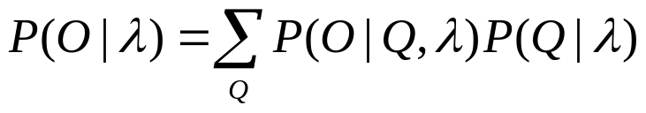
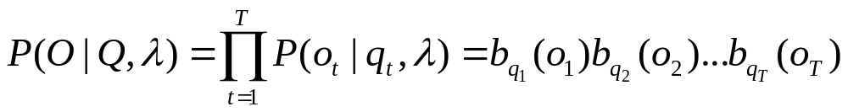

Ba bài toán với mô hình Markov ẩn
Lời giải bài toán 1:
trong đó:
như vậy:
Tính toán khối lượng lớn: 2TN^{T}
→ Forward-Backward Procedure: N²T

Slide 21
Ba bài toán với mô hình Markov ẩn
Lời giải bài toán 2:
  Thuật toán Viterbi
Lời giải bài toán 3:
  Thuật toán phân đoạn K-Trung bình
  Công thức ước lượng lại Baum-Welch

Slide 22
Các ứng dụng của mô hình Markov ẩn
Nhận dạng âm thanh
Nhận dạng chữ viết
Tin sinh học và hệ gen học
  Dự đoán các vùng mang mã trên một trình từ gene.
  Xác định các họ gene hoặc họ protein liên quan.
  Mô phỏng cấu trúc không gian của protein từ trình tự amino acid.
…

